Slide 1
Badanie wykorzystania sztucznej inteligencji w procesie tworzenia dostosowującej się do użytkownika narracji w grach komputerowych
Kajetan Pynka, 254495 Promotor: dr Maciej Walczyński

Slide 2
Plan prezentacji
Motywacja, cel i teza pracy
Definicje kluczowych pojęć
Historia gier i narracji w grach
Rodzaje i techniki narracji
Wykorzystanie sztucznej inteligencji do tworzenia narracji
Przedstawienie dużych modeli językowych (LLM)
Wpływ narracji na zaangażowanie gracza
Sposób pomiaru zaangażowania gracza
Planowany eksperyment
Harmonogram prac

Slide 3
Motywacja
Narracja i immersyjne doświadczenia w grach wideo stają się coraz ważniejsze dla graczy. Jednak tworzenie angażujących i spójnych historii pozostaje wyzwaniem dla deweloperów gier. Wykorzystanie zaawansowanych technologii, takich jak duże modele językowe (LLM), może potencjalnie rozwiązać te problemy i podnieść jakość narracji w grach.
Notes:
Narracja i immersyjne doświadczenia w grach wideo stają się coraz ważniejsze dla graczy. Jednak tworzenie angażujących i spójnych historii pozostaje wyzwaniem dla deweloperów gier.
Wykorzystanie zaawansowanych technologii, takich jak duże modele językowe (LLM), może potencjalnie rozwiązać te problemy i podnieść jakość narracji w grach.

Slide 4
Cel i teza pracy
Celem tej pracy jest zbadanie, w jaki sposób włączenie dużych modeli językowych (LLM) do gry typu „visual novel” może zwiększyć immersję narracyjną i zaangażowanie gracza.
Główną tezą jest, że interaktywne dialogi generowane przez LLM zapewnią bardziej spójną i dostosowaną do gracza narrację w porównaniu z wcześniej zdefiniowanymi dialogami, co przełoży się na większe zaangażowanie i satysfakcję z gry.

Slide 5
Definicje kluczowych pojęć
Narracja w grach: sposób prezentowania fabuły, wydarzeń i postaci w grze wideo, mający na celu zwiększenie zaangażowania i immersji gracza.
Duże modele językowe (LLM): zaawansowane systemy sztucznej inteligencji zdolne do generowania spójnych i kontekstowych odpowiedzi językowych na podstawie olbrzymich zbiorów danych treningowych.
NPC (Non-playable character): określenie postaci, w którą nie wciela się żaden z graczy.

Slide 6
Początki gier
1962 r. – Spacewar
1971 r. – Computer Space – automat do gry
1972 r. – Atari, Pong, Odyssey
1980 r. – Pacman
1986 r. – Nintendo NES, Sega Master System, Atari 7800,
Lata 90-te – gry PC (np. „Doom”), Nintendo 64, Sony Playstation
„The evolution of video games as a storytelling medium, and the role of narrative in modern games” – Chris Stone, 07.01.2019, https://www.gamedeveloper.com/design/the-evolution-of-video-games-as-a-storytelling-medium-and-the-role-of-narrative-in-modern-games
Notes:
As detailed in The Complete History of Video Games [7], the first interactive video game was created in 1962 by MIT student Steve Russell. It was a space combat game aptly called Spacewar [20], where two player-controlled spaceships fought against each other around the gravity well of a star. This was the most basic of games by today’s standards, but it was revolutionary at the time, and paved the way for a lot of development in the field of computer science and programming.
Though this game was developed openly by community members over the following years, it wasn’t until almost a decade later in 1971, that it became the first arcade machine (released as Computer Space [21] by Nutting Associates).
A year later Atari was formed by Nolan Bushnell, who headed the development of Computer Space, and Pong [22] was created by Atari engineer Al Alcorn.
The first home videogame system was the Odyssey, created by Magnavox in 1972, which could be plugged into a television, and came with several games including Tennis [23] and Ski [24].
Three years later, Atari created a Pong unit for home use as well. In 1977, a series of LED-based handheld games were released by Mattel. From this point, the development of the industry speeds up rapidly, with the main companies like Nintendo, Atari, Sega, Namco, and others start developing games and systems at a higher rate.
During this time arcades were doing extremely well, with Pacman [25] being released in 1980, which would go on to sell 300,000 units worldwide.
1986 saw the release of the Nintendo NES, the Sega Master System, and the Atari 7800, which were all very successful.
During the 90s, PC gaming started to become prominent with games like Doom [26], and new consoles were introduced, including Sony’s PlayStation and the Nintendo 64. The late 90s brought a new trend in handheld games with popular titles like Pokémon [27].

Slide 7
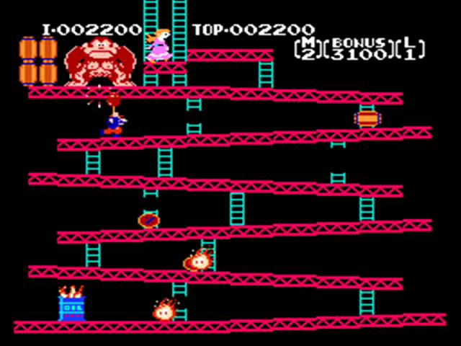
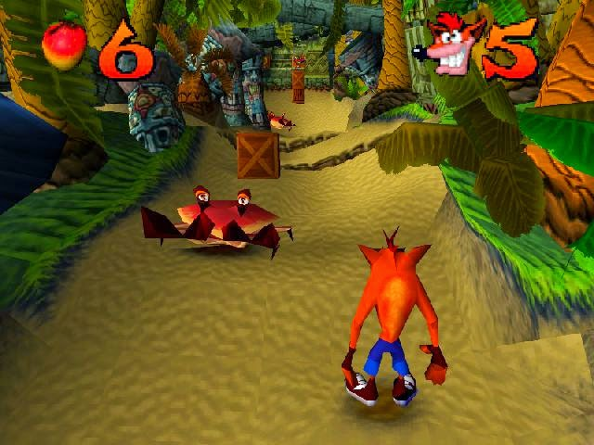
Narracja we wczesnych grach
Donkey Kong (1988) – Nintendo, NES
Crash Bandicoot (1996) – PSX, Naughty Dog

Slide 8
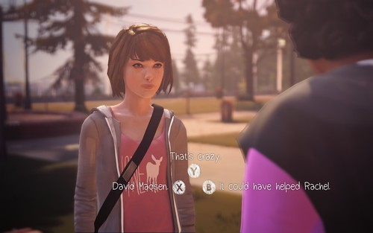
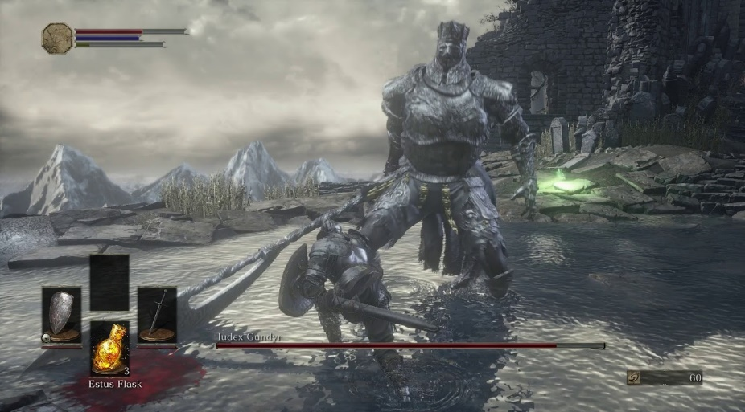
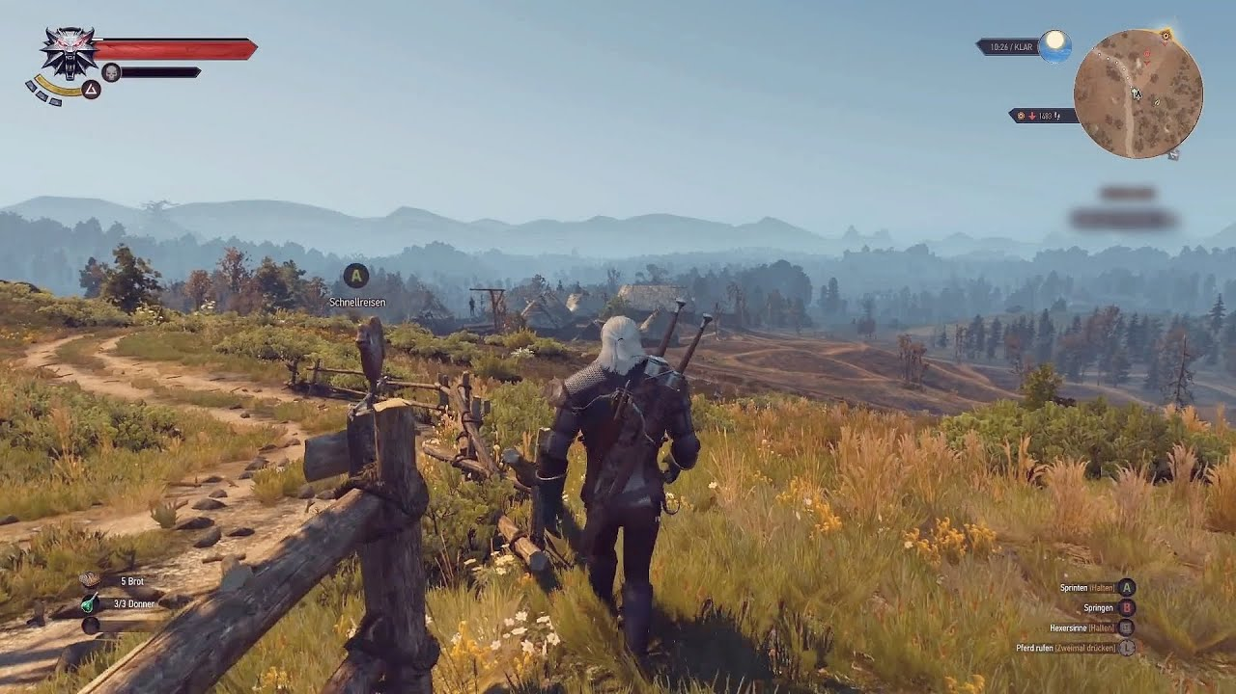
Narracja we współczesnych grach
Dark Souls III (2016) – From Software
Life is Strange (2015) – Dontnod Entertainment
Wiedźmin 3 (2015) – CD Projekt Red

Slide 9
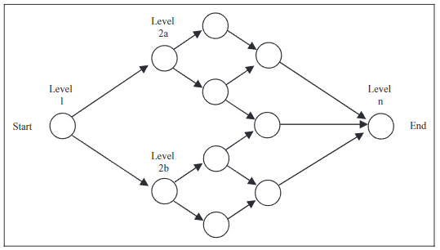
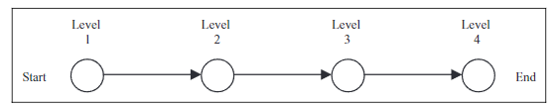
Rodzaje i techniki narracji
Liniowa struktura gry
Rozgałęziająca się struktura gry
Ip, B. (2011). Narrative Structures in Computer and Video Games: Part 1: Context, Definitions, and Initial Findings. Games and Culture, 6(2), 103-134. https://doi.org/10.1177/1555412010364982

Slide 10
Rodzaje i techniki narracji – ciąg dalszy
Łańcuch pereł
Rozgałęziająca się narracja
Park rozrywki
Cegiełki
Ip, B. (2011). Narrative Structures in Computer and Video Games: Part 1: Context, Definitions, and Initial Findings. Games and Culture, 6(2), 103-134. https://doi.org/10.1177/1555412010364982
MAJEWSKI, Jakub, et al. Theorising video game narrative. Bond University, 2003.

Slide 11
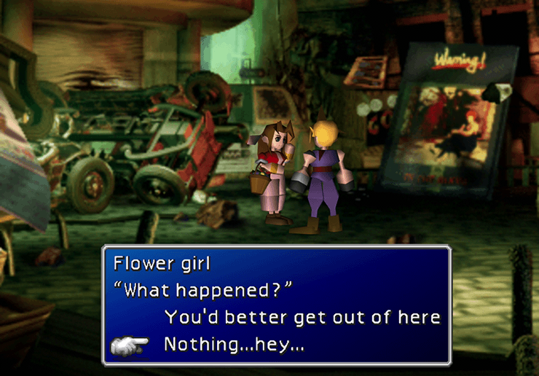

Systemy dialogowe
Mass Effect (2007)
Final Fantasy VII (1997)

Slide 12
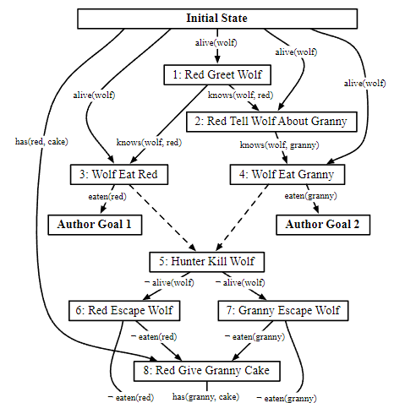
Sztuczna inteligencja do tworzenia narracji
POP – Partially-Ordered Planning
PEM – Player Experience Modelling
NLP – Natural Language Processing
NPC – Non-playable character
MDP – Markov Decision Process
Riedl, M., Thue, D., Bulitko, V. (2011). Game AI as Storytelling. In: González-Calero, P., Gómez-Martín, M. (eds) Artificial Intelligence for Computer Games. Springer, New York, NY.
https://doi.org/10.1007/978-1-4419-8188-2_6
Notes:
A Markov chain or Markov process is a stochastic model describing a sequence of possible events in which the probability of each event depends only on the state attained in the previous event
Markov decision processes are an extension of Markov chains; the difference is the addition of actions (allowing choice) and rewards (giving motivation). Conversely, if only one action exists for each state (e.g. "wait") and all rewards are the same (e.g. "zero"), a Markov decision process reduces to a Markov chain.

Slide 13
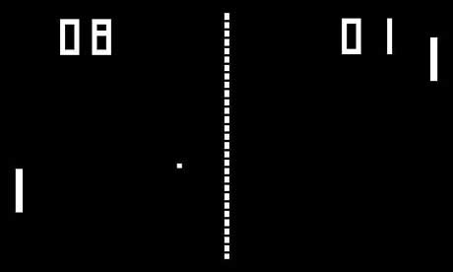
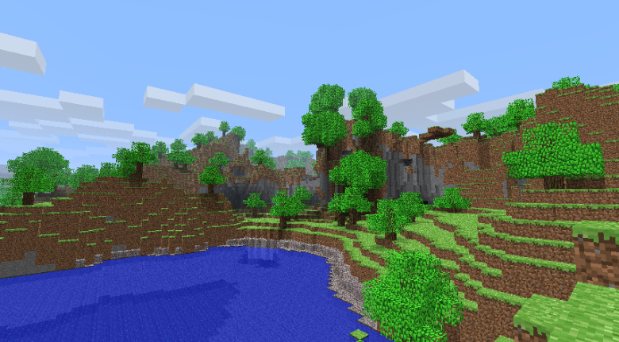
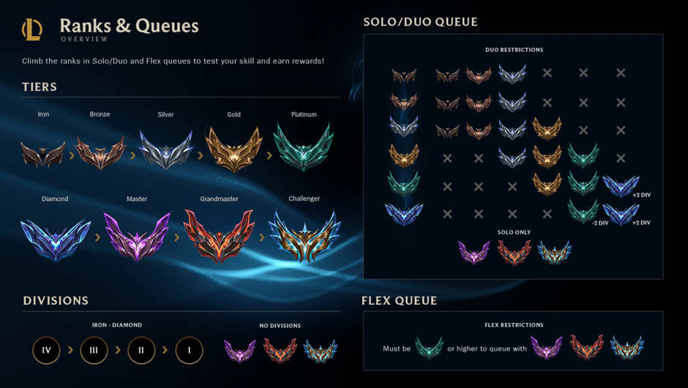
Przykłady wykorzystania AI
Pong (1972)
Minecraft (2011)
League of Legends (2009)

Slide 14
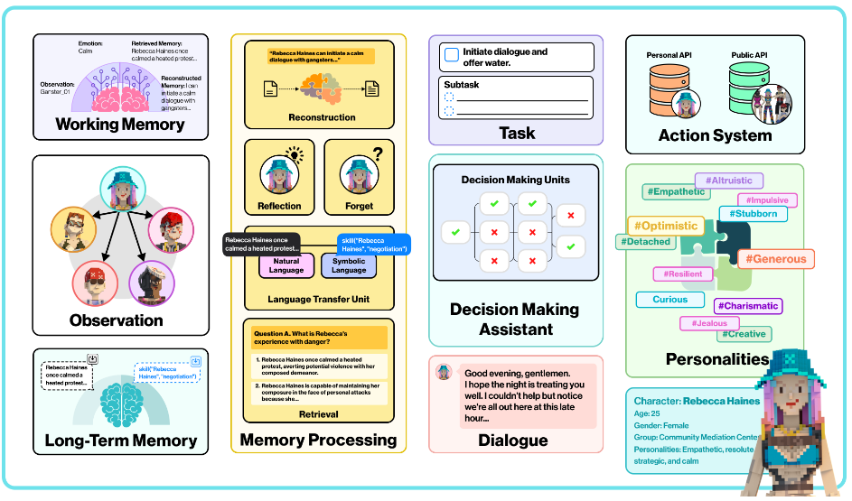
Duże modele językowe (LLM)
„Large language models (LLMs) are deep learning algorithms that can recognize, summarize, translate, predict, and generate content using very large datasets.” – słownik Nvidii
YAN, Ming, et al. LARP: Language-Agent Role Play for Open-World Games, arXiv:2312.17653 [cs.AI], https://doi.org/10.48550/arXiv.2312.17653, 2023.

Slide 15
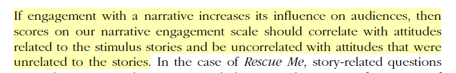
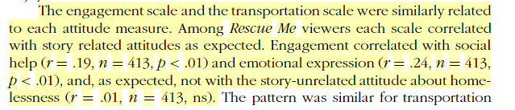
Wpływ narracji na zaangażowanie gracza
Zrozumienie narracji
Skupienie uwagi
Zaangażowanie emocjonalne
Obecność narracyjna
Rick Busselle & Helena Bilandzic (2009) Measuring Narrative Engagement, Media Psychology, 12:4, 321-347, DOI: 10.1080/15213260903287259
Notes:
The four factors were easily interpreted:
The first, labeled narrative understanding, containes narrative realism and cognitive perspective taking items, and describes how viewers make sense of or understand the narrative.
The second factor, labeled attentional focus, describes viewers’ focus on or distraction from the program.
The third, labeled emotional engagement, concerns emotions viewers have with respect to characters, either feeling the characters’ emotions (empathy), or feeling for them (sympathy).
The last factor deals with a sense of transitioning from the actual world to the story world and is composed of telepresence items. Based on our previous discussion we labeled this factor narrative presence

Slide 16
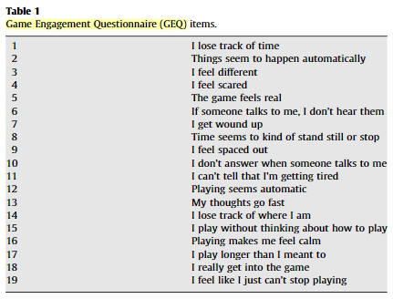
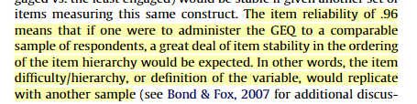
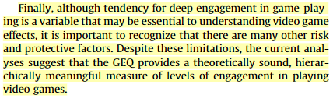
Mierzenie zaangażowania gracza
Jeanne H. Brockmyer, Christine M. Fox, Kathleen A. Curtiss, Evan McBroom, Kimberly M. Burkhart, Jacquelyn N. Pidruzny, The development of the Game Engagement Questionnaire: A measure of engagement in video game-playing, Journal of Experimental Social Psychology, Volume 45, Issue 4, 2009,
ISSN 0022-1031, https://doi.org/10.1016/j.jesp.2009.02.016.
Notes:
Some limitations of the GEQ should be noted. Samples for both studies were selected from one geographical area, with moderate ethnic diversity. Additional work is needed to determine how the GEQ performs with other samples, including more diverse ethnic and age groups, as well as with children and adults with previously identified aggressive behavioral problems. Given that only males who play video games frequently participated in Study Two, it is likely that other individuals may respond differently to the behavioral challenge.

Slide 17


Projekt eksperymentu – prototyp gry

Slide 18
Planowany eksperyment
Test A/B na grupie uczestników: jedna wersja bez AI, druga z AI.
Połowa uczestników zaczyna z wersją A, a druga z wersją B, następnie zamiana
Pomiędzy zmianą wersji następuje krótki wywiad i wypełnienie kwestionariusza GEQ.

Slide 19
Harmonogram prac
Tydzień 1:
Przeglądanie oznaczonych artykułów i przypisanie ich w odpowiednie sekcje lub tematy.
Rozpoczęcie pisania wstępu przeglądu literatury - narracja w grach.
Tydzień 2:
Kontynuowanie pracy nad przeglądem literatury - narracja w grach.
Opracowanie szczegółowego planu eksperymentu wraz z pytaniami badawczymi, hipotezami i projektem eksperymentalnym.
Tydzień 3:
Finalizacja przeglądu literatury - narracja w grach.
Rozpoczęcie pisania przeglądu literatury - zaangażowanie gracza.
Tydzień 4:
Kontynuowanie pisania przeglądu literatury - zaangażowanie gracza.
Tydzień 5:
Zakończenie pisania przeglądu literatury - zaangażowanie gracza.
Pisanie sekcji metodologii z opisem zaplanowanego projektu eksperymentalnego i procedur.
Tydzień 6:
Przygotowanie materiałów do eksperymentu, jak instrukcje, formularze zgody, kwestionariusze.
Uzyskanie wymaganej zgody lub zezwolenia na przeprowadzenie eksperymentu (jeśli jest takowa wymagana).

Slide 20
Harmonogram prac - ciąg dalszy
Tydzień 7:
Przeprowadzenie pilotażowego eksperymentu na małej grupie.
Dopracowanie procedury i materiałów w oparciu o informacje zwrotne z pilotażu.
Tydzień 8-9:
Przeprowadzenie eksperymentu, zbieranie danych eksperymentalnych
Tydzień 10:
Rozpoczęcie analizy i interpretacja wyników.
Tydzień 11:
Finalizacja analizy i interpretacji wyników.
Napisanie sekcji wyników z ustaleniami z eksperymentu.
Tydzień 12:
Napisanie sekcji dyskusji z interpretacją wyników.
Dopracowanie przeglądu literatury i metodologii.
Napisanie wstępu pracy.
Tydzień 13:
Napisanie wniosków i sekcji o przyszłych udoskonaleniach.
Sprawdzenie i przeredagowanie całej pracy.
Tydzień 14:
Finalne formatowanie i cytowanie wg wytycznych uczelni.
Złożenie pracy do recenzji i przygotowanie do obrony obronę.
Tydzień 15:
Uwzględniając uwagi ostateczne poprawki pracy.
Złożenie ostatecznej wersji pracy.
Przygotowanie do obrony

Slide 21
Literatura
„The evolution of video games as a storytelling medium, and the role of narrative in modern games” – Chris Stone, 07.01.2019, https://www.gamedeveloper.com/design/the-evolution-of-video-games-as-a-storytelling-medium-and-the-role-of-narrative-in-modern-games
Ip, B. (2011). Narrative Structures in Computer and Video Games: Part 1: Context, Definitions, and Initial Findings. Games and Culture, 6(2), 103-134. https://doi.org/10.1177/1555412010364982
MAJEWSKI, Jakub, et al. Theorising video game narrative. Bond University, 2003.
Riedl, M., Thue, D., Bulitko, V. (2011). Game AI as Storytelling. In: González-Calero, P., Gómez-Martín, M. (eds) Artificial Intelligence for Computer Games. Springer, New York, NY. https://doi.org/10.1007/978-1-4419-8188-2_6
YAN, Ming, et al. LARP: Language-Agent Role Play for Open-World Games, arXiv:2312.17653 [cs.AI], https://doi.org/10.48550/arXiv.2312.17653, 2023.
Rick Busselle & Helena Bilandzic (2009) Measuring Narrative Engagement, Media Psychology, 12:4, 321-347, DOI: 10.1080/15213260903287259
Jeanne H. Brockmyer, Christine M. Fox, Kathleen A. Curtiss, Evan McBroom, Kimberly M. Burkhart, Jacquelyn N. Pidruzny, The development of the Game Engagement Questionnaire: A measure of engagement in video game-playing, Journal of Experimental Social Psychology, Volume 45, Issue 4, 2009, ISSN 0022-1031, https://doi.org/10.1016/j.jesp.2009.02.016

Slide 22
Dziękuję za uwagę

